Slide 1
CHỦ ĐỀ 10: NĂNG LƯỢNG
BÀI 31: SỰ CHUYỂN HÓA NĂNG LƯỢNG (Tiết 4)

Slide 2
I.
SỰ CHUYỂN HÓA NĂNG LƯỢNG
Trong mọi hoạt động, đều có sự chuyển hóa năng lượng từ dạng này sang dạng khác hoặc truyền năng lượng từ vật này sang vật khác

Slide 3
Năng lượng nhiệt từ nhiên liệu truyền cho nước trong nồi.
Năng lượng từ quả bóng màu đỏ truyền cho các quả bóng trắng khi va chạm.

Slide 4
II.
NĂNG LƯỢNG HAO PHÍ
Mọi quá trình có sự truyền năng lượng hoặc chuyển dạng năng lượng đều kèm theo năng lượng hao phí
III.
ĐỊNH LUẬT BẢO TOÀN NĂNG LƯỢNG
- Năng lượng không tự sinh ra và không mất đi. Năng lượng chỉ chuyển từ dạng này sang dạng khác hoặc truyền từ vật này sang vật khác.

Slide 5
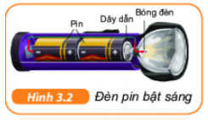
Iv. LUYỆN TẬP
Câu 1: Gọi tên các dạng năng lượng xuất hiện khi đèn pin được bật sáng?
A. Điện năng và quang năng.
B. Hoá năng và điện năng.
C. Nhiệt năng và quang năng.
D. Hoá năng và quang năng.
A. Điện năng và quang năng.

Slide 6
Câu 2: Thiết bị nào biến đổi điện năng thành nhiệt năng?
A. Hình A. B. Hình B.
C. Hình C. D. Hình D.

Slide 7
Câu 3: Pin mặt trời có sự chuyển hoá:
A. Nhiệt năng thành cơ năng.
B. Nhiệt năng thành điện năng.
C. Quang năng thành nhiệt năng.
D. Quang năng thành điện năng.
Câu 4: Hoá năng dự trữ trong bao diêm khi cọ xát với vỏ bao diên được chuyển hoá thành:
A. Nhiệt năng.
B. Quang năng.
C. Nhiệt năng và quang năng.
D. Điện năng.

Slide 8
Câu 7: Trong máy phát điện gió, dạng năng lượng nào được chuyển hoá thành điện năng?
A. Quang năng. B. Hoá năng.
C. Nhiệt năng. D. Cơ năng.
Câu 8: Khi sử dụng nồi cơm điện, năng lượng điện đã chuyển hóa thành năng lượng chủ yếu nào?
A. Năng lượng ánh sáng.
B. Cơ năng.
C. Năng lượng nhiệt.
D. Năng lượng âm.

Slide 9
Câu 9: Trong các dụng cụ và thiết bị điện sau đây, thiết bị nào chủ yếu biến đổi điện năng thành cơ năng:
A. Nồi cơm điện. B. Bàn là điện.
C. Tivi. D. Máy bơm nước.
Câu 10: Dạng năng lượng nào đã chuyển hoá thành điện năng trong một chiếc đồng hồ treo tường chạy bằng pin?
A. Hoá năng. B. Nhiệt năng.
C. Cơ năng. D. Quang năng.

Slide 10
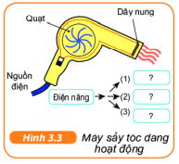
Câu 11: Hình vẽ dưới đây mô tả máy sấy tóc đang hoạt động. Mũi tên trên sơ đồ dòng năng lượng cho thấy sự chuyển hóa điện năng thành ba dạng năng lượng khác. Tên ba năng lượng đó là:
A. thế năng, động năng, năng lượng âm
B. nhiệt năng, động năng, năng lượng âm
C. nhiệt năng, động năng, thế năng
D. hóa năng, nhiệt năng, năng lượng âm

Slide 11
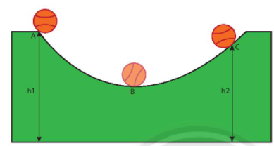
Câu 12: Hình vẽ dưới đây mô tả chuyển động của viên bi trên máng cong. Chọn đáp án sai?
A. Khi viên bi chuyển động từ vị trí A sang vị trí B thì vận tốc tăng dần
B. Động năng của viên bi có giá trị lớn nhất tại vị trí B
C. Động năng của viên bi có giá trị lớn nhất tại vị trí C
D. Khi viên bi chuyển động từ vị trí B sang vị trí C thì động năng giảm dần.

Slide 12
AI NHANH HƠN ?
Hãy ghép các bức tranh tương ứng với các quá trình chuyển hóa năng lượng đã cho..

Slide 13
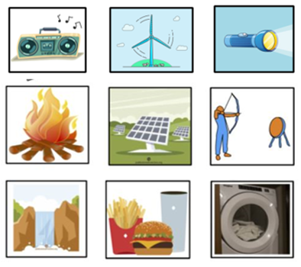
AI NHANH HƠN?
Hóa năng → điện năng → quang năng. | Điện năng → Động năng và NL âm thanh. | Hóa năng →nhiệt năng,quang năng và NL âm thanh.
Thế năng → động năng và NL âm thanh. | Thế năng đàn hồi → động năng. | Điện năng → NL âm thanh.
Hóa năng →động năng | Quang năng → điện năng. | Động năng → điện năng.
AI NHANH HƠN ?

Slide 14
Hóa năng → điện năng → quang năng. | Điện năng →Động năng và NL âm thanh. | Hóa năng →nhiệt năng,quang năng và NL âm thanh.
Thế năng→ động năng → điện năng. | Thế năng đàn hồi → động năng. | Điện năng → NL âm thanh.
Hóa năng → Động năng. | Quang năng → điện năng. | Động năng → điện năng.

Slide 15
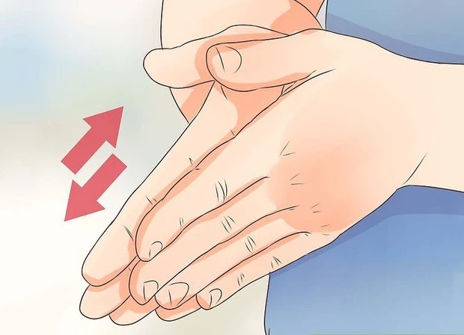
V. VẬN DỤNG
VD1:Khi trời lạnh, ta thường xoa hai bàn tay vào nhau và thấy tay nóng lên. Tại sao?
Vì khi xoa hai tay vào nhau có sự chuyển hóa năng lượng từ động năng sang nhiệt năng, nhiệt năng này làm tay ta ấm lên

Slide 16
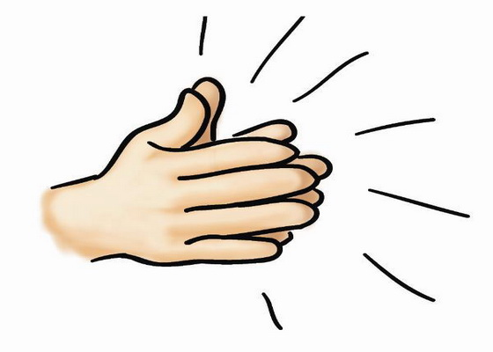
VD2: Khi vỗ hai tay vào nhau, ta nghe được tiếng vỗ tay. Trong hoạt động này đã có sự chuyển hóa năng lượng nào?
Khi vỗ hai tay vào nhau, ta nghe được tiếng vỗ tay, trong hoạt động này có sự chuyển hóa năng lượng từ động năng sang năng lượng âm

Slide 17
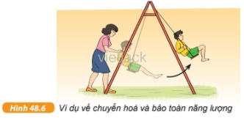
VD3: Vận dụng định luật bảo toàn năng lượng để giải thích hiện tượng sau:
Một em bé đang chơi xích đu trong sân. Muốn cho xích du luôn lên tới độ cao ban đầu, thỉnh thoảng người mẹ lại phải đẩy vào xích đu. Tại sao cần phải làm như vậy ?
Muốn cho xích đu luôn lên tới độ cao ban đầu, thỉnh thoảng người mẹ phải đẩy vào xích đu vì trong quá trình chuyển động, xích đu và cậu bé va chạm với không khí và lực cản của không khí làm tiêu hao một phần năng lượng của cậu bé và xích đu. Do đó thi thoảng cần phải đẩy vào xích đu để nó lên độ cao ban đầu.

Slide 18
VD4:

Slide 20
CHILDREN'S EDUCATION
THANKS!
Reporting Officer：XXX
汇报人：通用名

